Slide 1

Skysmart
Непрерывный и результативный образовательный
процесс
Автор презентации: Пуртова Крестина Павловна,
Учитель русского языка и литературы
МАОУ «СОШ п.Демьянка»
2020

Slide 2
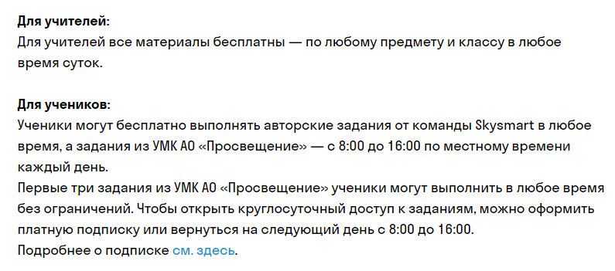
Тетрадь Skysmart бесплатная???

Slide 3
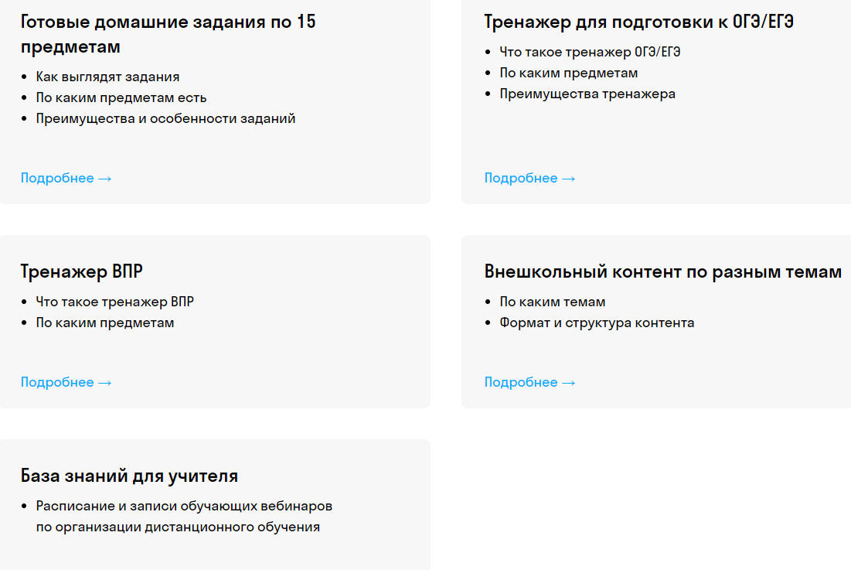
Что есть в этой тетради???

Slide 4
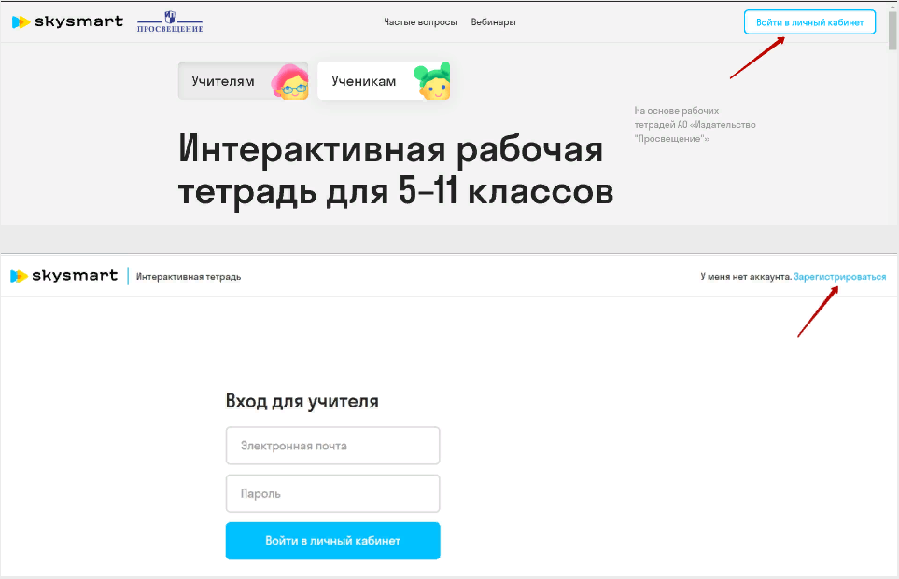

Slide 5
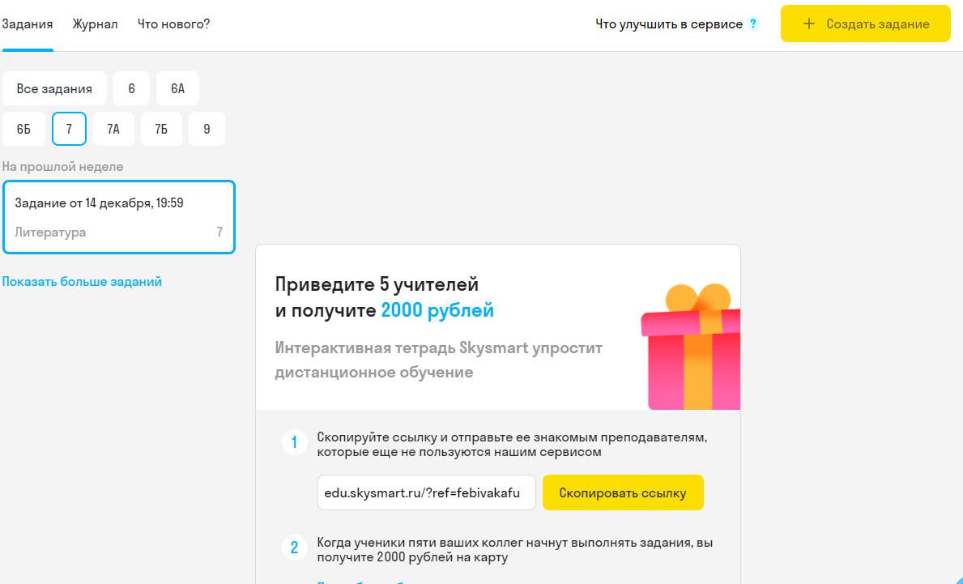

Slide 6
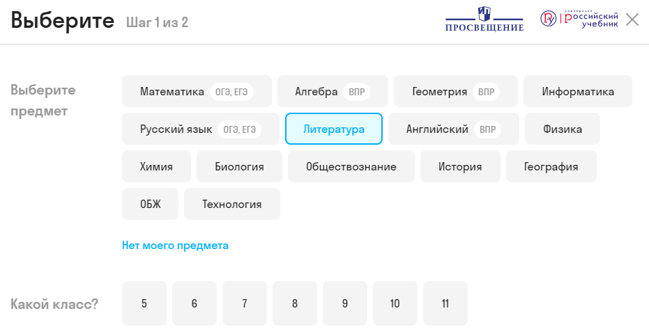

Slide 7
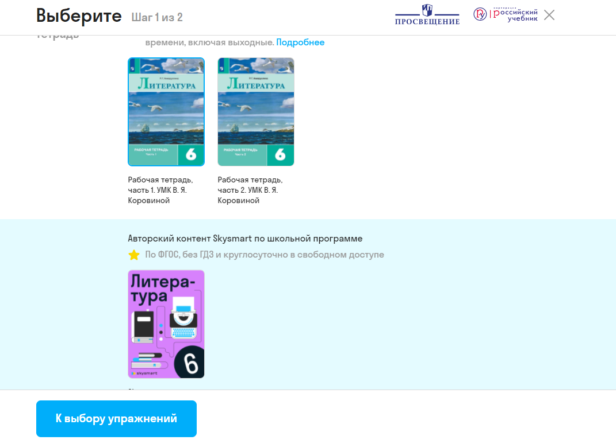

Slide 8
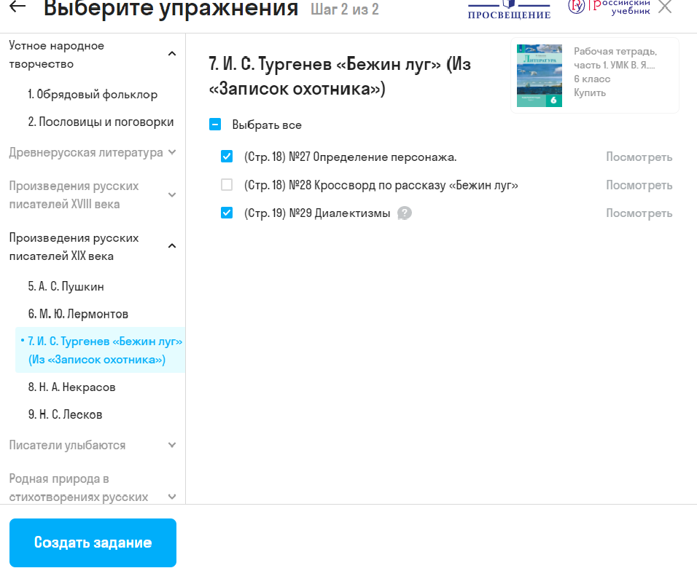

Slide 9
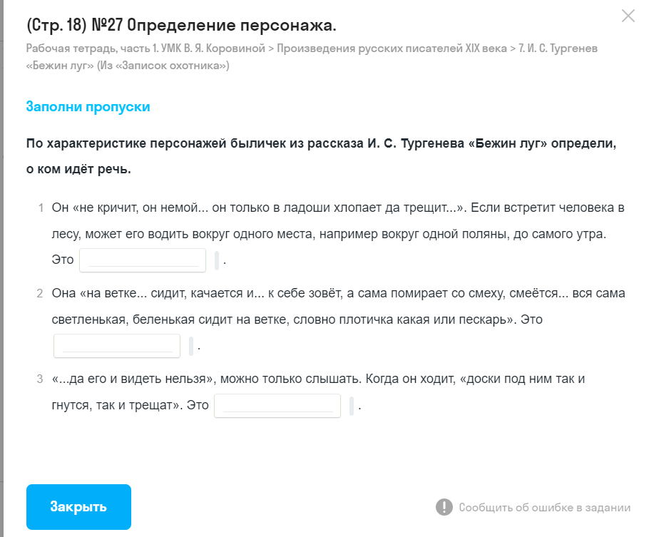

Slide 10
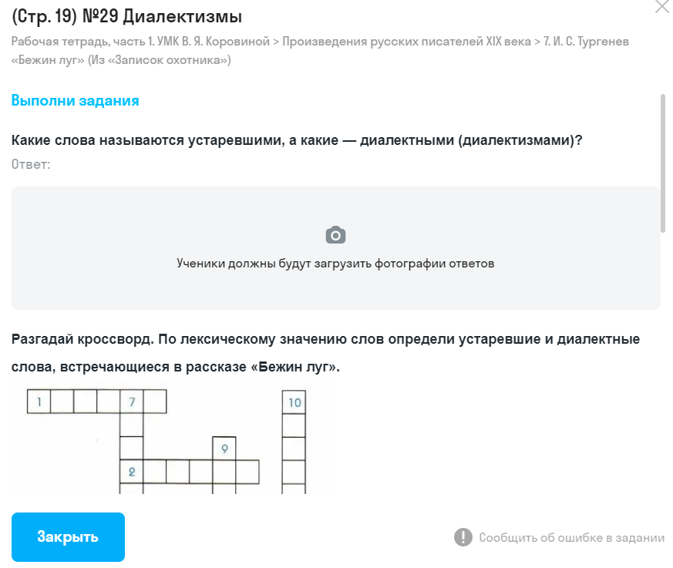

Slide 11
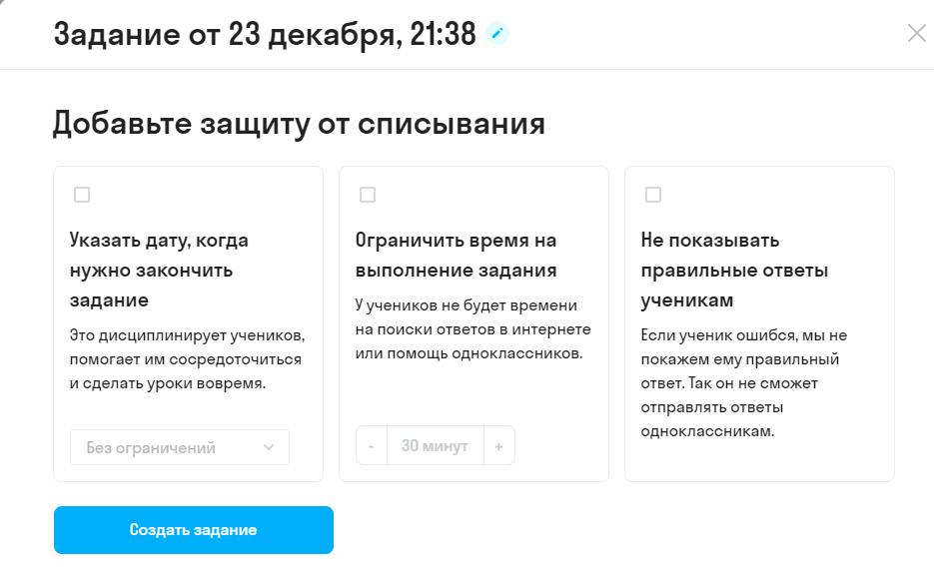
Можно изменить
название задания

Slide 12
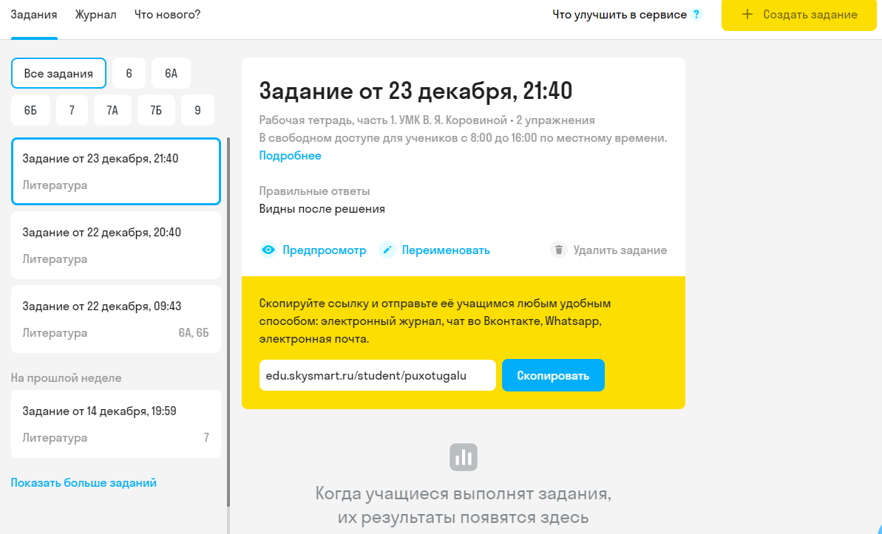

Slide 13
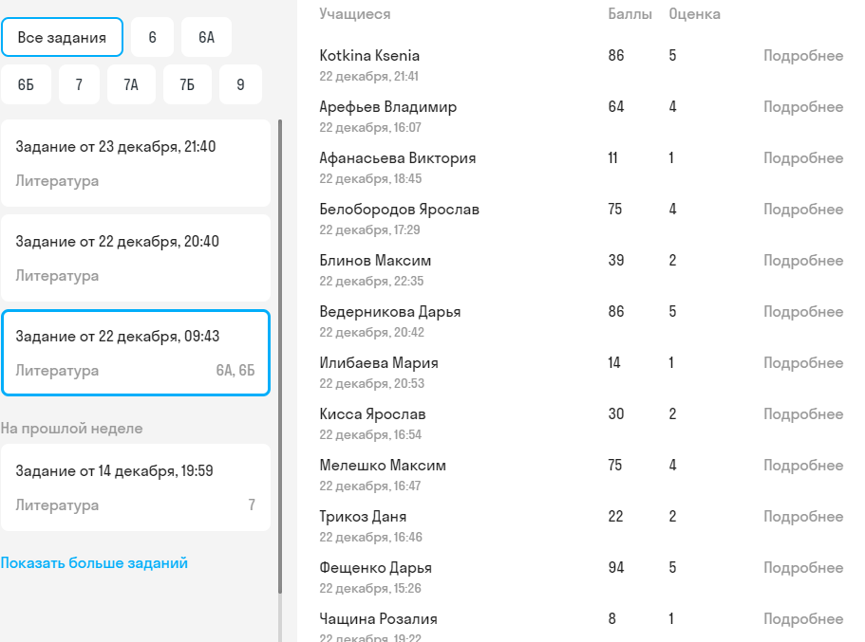

Slide 14
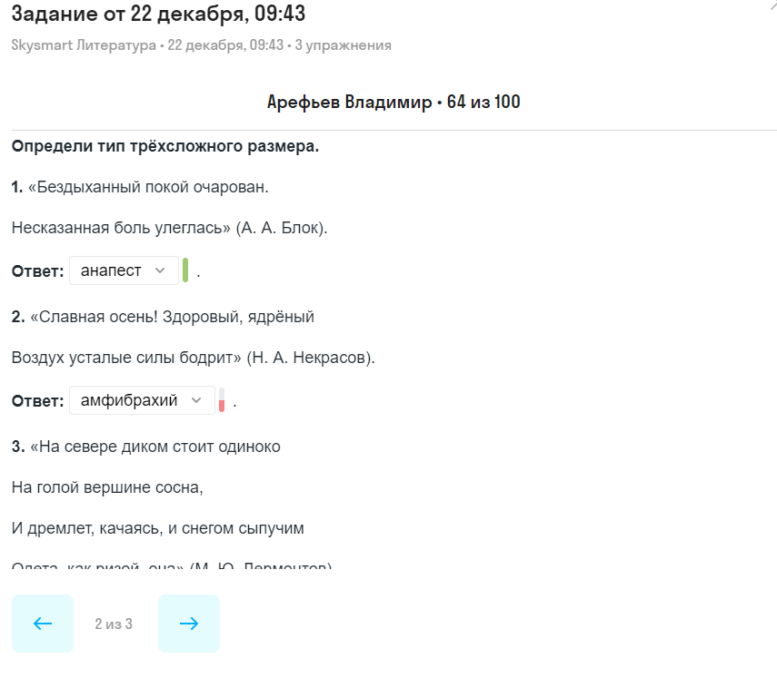

Slide 15
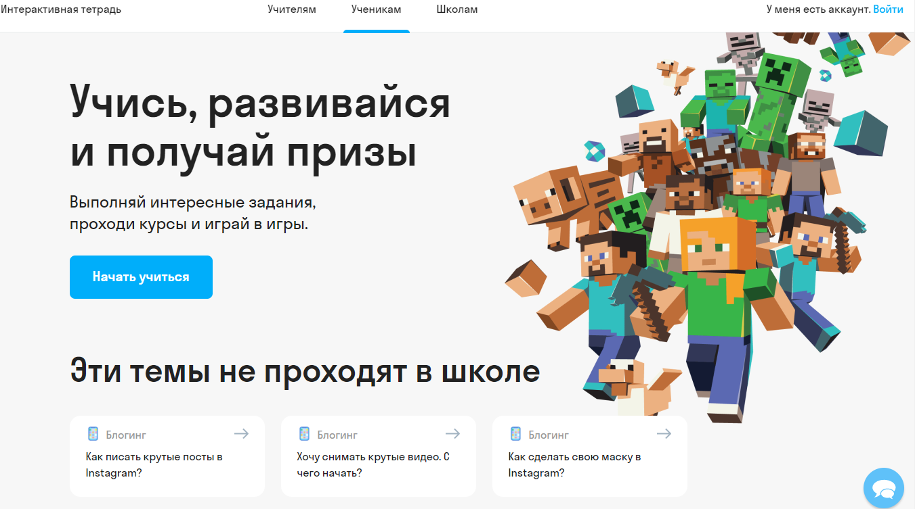

Slide 16
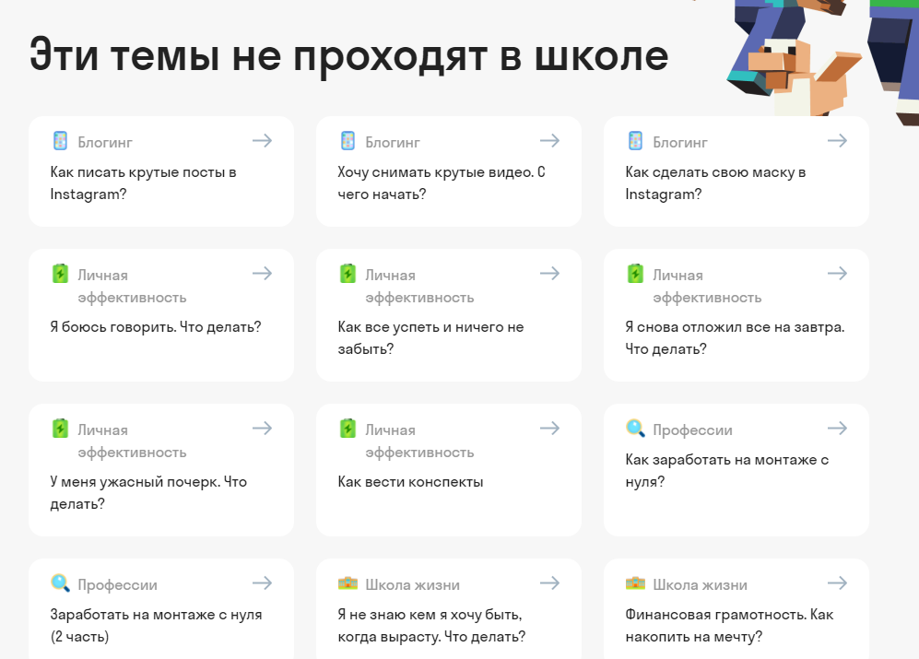

Slide 17
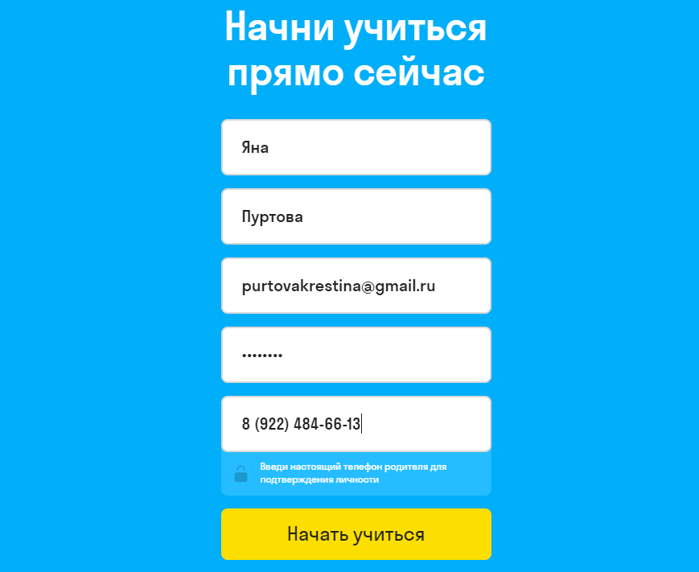

Slide 18
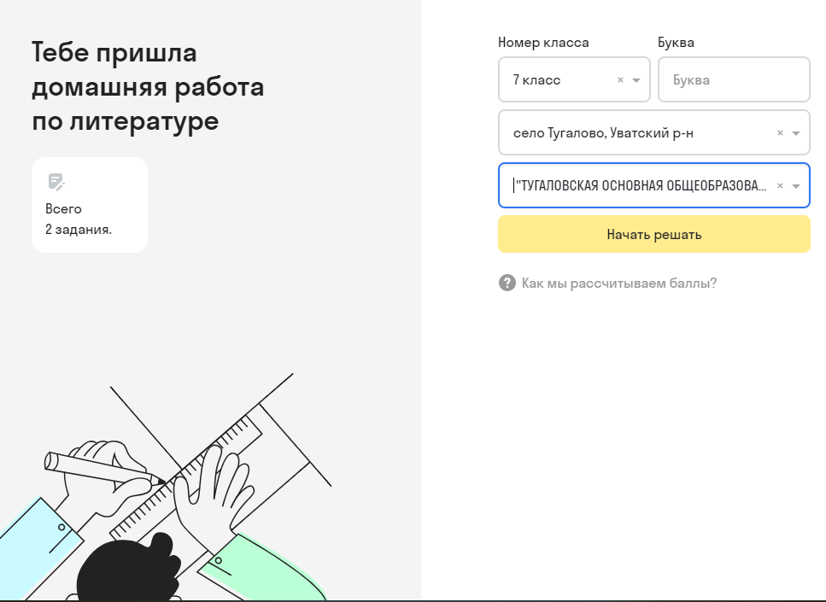

Slide 19
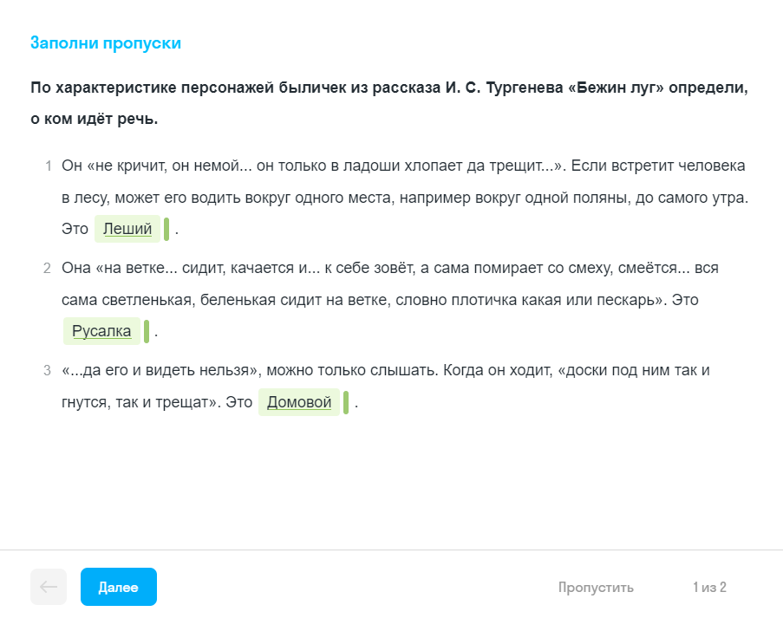

Slide 20
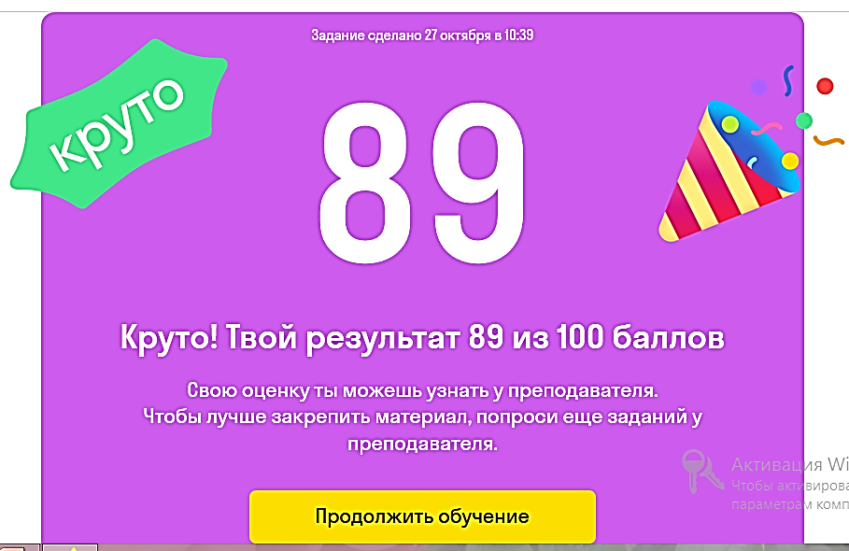
Ученик - увидит свой результат
!
Учитель - задания проверяются автоматически

Slide 22
СПАСИБО ЗА ВНИМАНИЕ!
С НАСТУПАЮЩИМ НОВЫМ ГОДОМ!!!

